Slide 1

VKU · HỌC PHẦN LẬP TRÌNH HỆ THỐNG · ĐỀ TÀI 17
Tự Cài Đặt Lệnh ls
Với -a, -l, -R, -S
Bằng POSIX C Trên Linux
Giải phẫu từ bản chất Dentry & Inode trong nhân Linux đến kiến trúc 5 module C chuẩn POSIX.1-2008, vượt qua 15/15 kịch bản đối chiếu trực tiếp với GNU ls trên Ubuntu 24.04 WSL2.
SINH VIÊN THỰC HIỆN
CHUẨN BIÊN DỊCH
KIỂM THỬ THỰC NGHIỆM
Nguyễn Xuân Lĩnh
C11 · POSIX.1-2008
GCC 13.3 (Ubuntu WSL2)
15/15 PASS (GNU ls)
0 Memory Leaks
GitHub Repository: https://github.com/Xlinhx/DoAn_LapTrinhHethong
Mô hình Cây thư mục (Dentry) liên kết trực tiếp Bảng Inode

Slide 2
SLIDE 02/12 · PHẦN 1 · BÀI TOÁN & YÊU CẦU
1. Nền tảng
2. Kiến trúc
3. Giải phẫu C
4. Thực nghiệm WSL2
1. Tại Sao Phải Tự Viết myls Bằng System Calls Thay Vì Gọi system("ls")?
Đi từ yêu cầu đề tài 17 đến 4 cờ cốt lõi (-a, -l, -R, -S) giao tiếp trực tiếp với nhân Linux.
CÁCH LÀM SAI TRONG MÔN LẬP TRÌNH HỆ THỐNG
GIẢI PHÁP CỦA DỰ ÁN: 100% POSIX SYSTEM CALLS & LIBC
Gọi hàm system("ls -alRS") hoặc popen(): Chỉ nhờ Shell chạy hộ chương trình có sẵn của OS, không đụng tới Inode hay cây thư mục (mất điểm phần thuật toán).
Tự cài đặt toàn bộ bằng opendir(), readdir(), closedir(), lstat(), readlink(), getpwuid(), getgrgid(), localtime_r() và qsort() chuẩn POSIX.1-2008.
-a
Hiển Thị Tệp Ẩn (All Entries)
-l
Danh Sách Chi Tiết (Long Format)
• Quy ước Linux: Mọi tệp bắt đầu bằng dấu '.' (như '.', '..', '.env') là tệp ẩn.
• Cơ chế cài đặt: Mặc định bỏ qua d_name[0] == '.'; khi bật -a thì nạp toàn bộ vào danh sách.
• Giải mã Inode: 10 ký tự quyền (rwx + SUID/SGID/Sticky), số hard link, Owner, Group, Size.
• Chuẩn GNU ls: In 'total = sum(st_blocks)/2', quy tắc mtime 6 tháng và đọc đích Symlink '->'.
-R
Duyệt Đệ Quy Đa Tầng (Recursive)
-S
Sắp Xếp Theo Kích Thước (Size Sort)
• Thứ tự duyệt: In hết toàn bộ mục của thư mục hiện tại rồi mới đệ quy xuống thư mục con.
• An toàn tuyệt đối: Đóng closedir() trước khi đệ quy; chặn '.', '..' và Symlink để chống lặp vô hạn.
• Thứ tự giảm dần: Tệp nặng nhất đứng đầu dựa trên trường st_size (kiểu 64-bit off_t).
• Phân định trùng: Nếu 2 tệp bằng kích thước, tie-break bằng strcmp(name) từ A -> Z.

Slide 3

SLIDE 03/12 · PHẦN 1 · CƠ SỞ HỆ THỐNG
1. Nền tảng
2. Kiến trúc
3. Giải phẫu C
4. Thực nghiệm WSL2
2. Tại Sao Chỉ Gọi readdir() Thì Không Thể Làm Được Cờ -l Và -S?
Bản chất tách biệt giữa 'Danh bạ tên tệp' (Directory Entry) và 'Hồ sơ gốc' (Inode) trong Linux.
BƯỚC 1: THƯ MỤC (Đọc bằng readdir)
BƯỚC 2: BẢNG INODE (Đọc bằng lstat)
Thư mục trong Linux chỉ là một 'cuốn danh bạ mỏng' gồm đúng 2 cột: Tên tệp và Mã số Inode.
st_mode : Loại tệp & 12 bit quyền (-rwxr-xr-x)
st_nlink : Số tên (Hard links) cùng trỏ vào Inode
st_uid / gid : Mã số Chủ sở hữu & Nhóm (1000)
st_size : Kích thước thực (8192 bytes) -> Dùng cho -S
st_blocks : Số khối đĩa 512B -> Chia 2 ra dòng 'total'
st_mtime : Thời điểm sửa đổi cuối -> In ngày giờ -l
d_name (Tên tệp)
d_ino (Inode)
dataset_large.bin
#40912
.env.hidden
#40915
latest_data.lnk
#40918
src_module
#40920
Phải ghép đường dẫn join_path()
rồi gọi tiếp lstat(full_path, &st)!
⚠ Không hề có Kích thước, Quyền hay Ngày giờ!
KẾT LUẬN NHÂN - QUẢ: readdir() chỉ cho biết TÊN TỆP ──► Muốn in chi tiết (-l) hoặc sắp xếp kích thước (-S), bắt buộc phải gọi lstat() để đọc INODE.

Slide 4
SLIDE 04/12 · PHẦN 2 · KIẾN TRÚC HỆ THỐNG
1. Nền tảng
2. Kiến trúc
3. Giải phẫu C
4. Thực nghiệm WSL2
3. Kiến Trúc 5 Module Độc Lập & Tại Sao Phải Gom Vào Mảng Động Trước Khi In?
Thiết kế tách biệt trách nhiệm (Separation of Concerns) và cơ chế tự nhân đôi bộ nhớ bằng realloc().
BƯỚC 01 · src/options.c
BƯỚC 02 · src/main.c
BƯỚC 03 · src/directory.c
BƯỚC 04 · src/sorting.c
BƯỚC 05 · src/display.c
Phân tích Cờ
Tách Đối Số
Đọc & Nạp Inode
Sắp Xếp qsort()
Giải Mã & Căn Cột
Dùng getopt() tách -a, -l, -R, -S (kể cả viết gộp -alRS). Bắt lỗi cờ sai -> exit(2).
Phân loại đường dẫn thành file_list (in trước) và dir_list (in sau) đúng chuẩn POSIX.
opendir -> readdir -> lstat -> readlink. Đóng closedir() ngay lập tức trước khi đệ quy.
Mặc định: strcmp() A-Z.
Bật -S: st_size giảm dần + tie-break tên A-Z.
Quét độ rộng cột lớn nhất, in 'total', giải mã 16-bit st_mode & mtime 6 tháng.
TẠI SAO KHÔNG VỪA readdir() VỪA printf() NGAY MÀ PHẢI GOM VÀO MẢNG ĐỘNG EntryList?
Lý do 1: Phục vụ Sắp xếp (-S & A-Z)
Lý do 2: Căn lề thẳng hàng trong -l
Lý do 3: Tự nhân đôi bằng realloc()
readdir() trả về thứ tự lưu trữ thô lộn xộn trên đĩa. Phải đọc hết 100% tệp trong thư mục vào RAM thì qsort() mới biết tệp nào nặng nhất để đưa lên đầu.
Nếu tệp thứ 1 nặng 12B nhưng tệp thứ 50 nặng 1048576B, phải quét hết cả 50 tệp trước mới biết cột Size cần chừa trống 7 ký tự để các dòng thẳng cột.
Không dùng mảng tĩnh a[1000] (dễ tràn khi gặp /usr/bin có >2000 tệp). EntryList khởi tạo capacity = 64 -> 128 -> 256... và giải phóng sạch 0 leak.

Slide 5
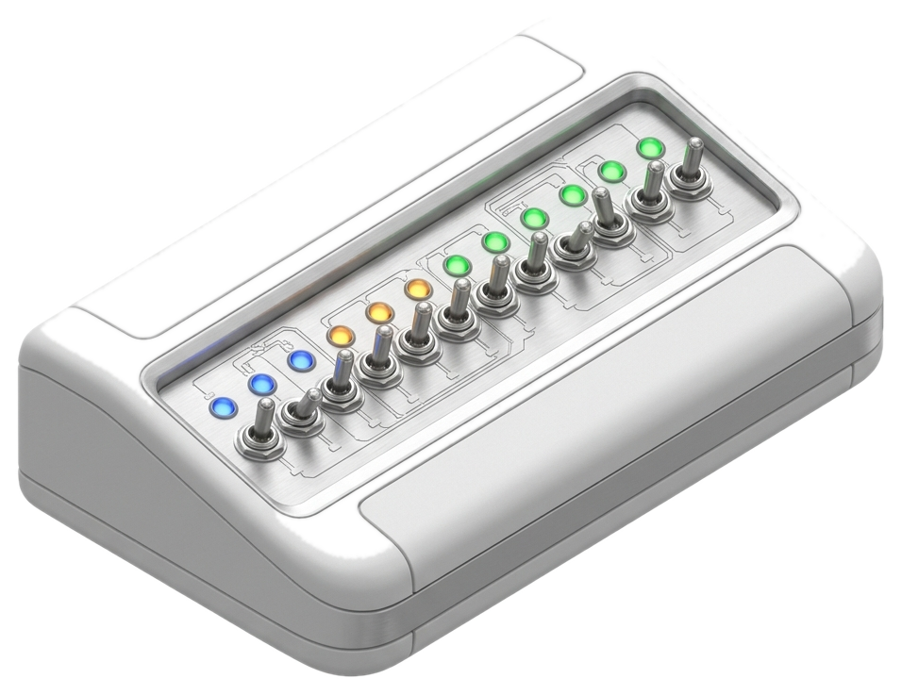
SLIDE 05/12 · PHẦN 3 · GIẢI PHẪU KỸ THUẬT (-l)
1. Nền tảng
2. Kiến trúc
3. Giải phẫu C
4. Thực nghiệm WSL2
4. Giải Phẫu Một Dòng Xuất Của Cờ -l & Bảng Giải Mã 16-Bit st_mode
Cách src/display.c biến các con số nguyên thô trong Inode thành chuỗi hiển thị chuẩn GNU ls.
MỔ XẺ TRỰC QUAN 7 TRƯỜNG TRONG MỘT DÒNG XUẤT CỦA ./myls -l:
lrwxrwxrwx 1 linhnxdeveloper linhnxdeveloper 17 Oct 15 18:41 latest_data.lnk -> dataset_large.bin
[1. Loại & Quyền] [2. Links] [3. Owner] [4. Group] [5. Size] [6. mtime 6 tháng] [7. Tên & Đích Symlink (readlink)]
1. Giải mã 16-bit st_mode -> 10 ký tự ('-rwxr-sr-t')
• Ký tự 0 (S_IFMT): '-' (File), 'd' (Dir), 'l' (Symlink), 'c', 'b', 'p', 's'.
• Ký tự 1..9: 9 bit rwx kết hợp 3 bit đặc biệt SUID (s/S), SGID (s/S), Sticky bit (t/T).
2. Tại sao dòng 'total' phải lấy tổng st_blocks chia 2?
• Kernel Linux luôn đếm st_blocks theo đơn vị khối 512 Bytes.
• GNU ls -l hiển thị dòng 'total' theo đơn vị khối 1024 Bytes (1 KB) ──► total = sum(st_blocks) / 2.
3. Quy tắc Thời gian 6 Tháng của POSIX (st_mtime)
• Nếu tệp sửa đổi trong vòng 6 tháng (< 15.778.476 giây): in 'Tháng Ngày Giờ:Phút' (Oct 15 18:41).
• Nếu tệp cũ hơn 6 tháng (hoặc ở tương lai): tự động đổi sang in 'Tháng Ngày Năm' (May 15 2022).
Cấu trúc 16-bit st_mode:
[15..12: Loại] [11..9: SUID/SGID/Sticky]
[8..6: User] [5..3: Group] [2..0: Other]
4. Tra cứu UID/GID an toàn & Kết thúc chuỗi readlink()
• Nếu getpwuid()/getgrgid() trả về NULL (UID mồ côi), tự động fallback in mã số nguyên UID/GID.
• POSIX readlink() không tự thêm '\0' -> bắt buộc gán tường minh link_buf[len] = '\0'.

Slide 6
SLIDE 06/12 · PHẦN 3 · QUYẾT ĐỊNH SỐNG CÒN
1. Nền tảng
2. Kiến trúc
3. Giải phẫu C
4. Thực nghiệm WSL2
5. Tại Sao Bắt Buộc Phải Dùng lstat() Mà Tuyệt Đối Không Dùng stat()?
Phân tích đối chiếu 2 kịch bản thực tế khiến chương trình dùng stat() bị sập hoặc lặp vô tận.
NẾU DÙNG stat(path, &st) ──► ĐI XUYÊN QUA SYMLINK
GIẢI PHÁP CỦA myls: DÙNG lstat(path, &st)
Thảm họa 1: Khi gặp Broken Symlink (Đích đã bị xóa)
Ưu điểm 1: Đọc trực tiếp Inode của chính Symlink
• Giả sử có: broken_symlink -> non_existent_target
• stat() cố đi tìm 'non_existent_target' và trả về lỗi -1 (ENOENT: No such file or directory).
• Hậu quả: Chương trình báo lỗi và làm biến mất luôn broken_symlink khỏi danh sách hiển thị!
• Kể cả khi tệp đích không tồn tại, bản thân file symlink vẫn tồn tại trên đĩa.
• lstat() thành công 100%, trả về S_ISLNK(st_mode) == true.
• Kết hợp readlink() để in chuẩn xác:
lrwxrwxrwx 1 ... broken_symlink -> non_existent_target
Thảm họa 2: Khi gặp Symlink trỏ ngược lên Thư mục cha
Ưu điểm 2: Miễn nhiễm vòng lặp Symlink khi đệ quy (-R)
• Giả sử trong thư mục con có: ln -s .. loop_back
• stat() đọc đích '..' và báo S_ISDIR(st_mode) == true (là thư mục thật).
• Hậu quả: Khi chạy đệ quy -R, chương trình chui vào loop_back -> quay lại cha -> lặp vô hạn!
• Vì lstat() trả về kiểu S_ISLNK (không phải S_ISDIR), hàm kiểm tra đệ quy is_recursible_subdir() loại bỏ ngay lập tức.
• Ngoại lệ tinh tế trên CLI (main.c): Nếu gõ './myls symlink_to_dir' (không có -l) thì dùng stat() để liệt kê thư mục đích đúng chuẩn POSIX!

Slide 7

SLIDE 07/12 · PHẦN 3 · THUẬT TOÁN -R & -S
1. Nền tảng
2. Kiến trúc
3. Giải phẫu C
4. Thực nghiệm WSL2
6. Hóa Giải 3 Cạm Bẫy Hệ Thống Nguy Hiểm Nhất Khi Cài Đặt -R Và -S
Chống lặp vô hạn '.'/'..', chống cạn kiệt File Descriptor và chống tràn số nguyên 64-bit.
CẠM BẪY 1 · Tổ hợp ./myls -aR gây lặp vô hạn tại '.' và '..'
• Tại sao xảy ra? Khi bật -a, danh sách nạp cả '.' (chính nó) và '..' (thư mục cha). Cả hai đều là thư mục thật (S_ISDIR).
• Giải pháp (src/directory.c): Hàm is_recursible_subdir() bắt buộc kiểm tra:
S_ISDIR(st.st_mode) && strcmp(name, ".") != 0 && strcmp(name, "..") != 0.
CẠM BẪY 2 · Cạn kiệt File Descriptor (EMFILE: Too many open files)
• Tại sao xảy ra? Mỗi tiến trình chỉ mở được ~1024 FD (ulimit -n). Nếu gọi đệ quy ngay trong vòng lặp readdir() trước khi closedir(), hàng trăm FD bị treo.
• Giải pháp (src/directory.c): Đọc hết vào EntryList ──► Gọi closedir(dir) NGAY LẬP TỨC ──► Sort & In ──► Mới đệ quy xuống thư mục con.
CẠM BẪY 3 · Tràn số nguyên 64-bit khi viết 'return b->st_size - a->st_size' (-S)
3 Chốt chặn bảo vệ Tiến trình:
• Không lặp vô hạn Stack
• Tối đa 1 FD mở cùng lúc
• An toàn số 64-bit (> 2 GB)
• Tại sao xảy ra? st_size có kiểu off_t (64-bit), nhưng comparator của qsort() trả về int (32-bit, tối đa ~2 GB). Trừ trực tiếp tệp > 2 GB sẽ tràn bit dấu!
• Giải pháp (src/sorting.c): Dùng phép so sánh '>' (trả về -1) và '<' (trả về 1). Nếu kích thước bằng nhau, gọi strcmp(a->name, b->name) để tie-break.

Slide 8
SLIDE 08/12 · PHẦN 4 · THỰC NGHIỆM TRÊN WSL2
1. Nền tảng
2. Kiến trúc
3. Giải phẫu C
4. Thực nghiệm WSL2
7. Tại Sao Phải Dựng Dữ Liệu Kiểm Thử (Fixtures) Trên /tmp Thay Vì /mnt/p?
Phát hiện kỹ thuật quan trọng khi kiểm thử chương trình hệ thống Linux trên Windows Subsystem for Linux (WSL2).
VÙNG 1: /mnt/p/DoAn_Laptrinhhethong (Windows DrvFs)
VÙNG 2: /tmp/myls_test_XXXXXX (Native Linux FS)
• Bản chất: Ổ đĩa Windows (NTFS) được mount vào WSL2 qua cầu nối 9P / DrvFs.
• Hạn chế quyền POSIX: Mọi tệp bị giả lập quyền mặc định thành rwxrwxrwx (0777).
• Không test được Edge Cases: Lệnh chmod 0000 (khóa thư mục) hay chmod 4755 (SUID) không phản ánh đúng hành vi nhân Linux.
• Vai trò trong dự án: Dùng để lưu mã nguồn C, Makefile, tài liệu và đồng bộ Git thuận tiện với IDE trên Windows.
• Bản chất: Hệ thống tệp gốc bên trong máy ảo Ubuntu 24.04 (Kernel 6.18 WSL2).
• Chuẩn 100% Inode POSIX: Hỗ trợ đầy đủ SUID (4755), SGID (2755), Sticky bit (1777) và chmod 0000.
• Chuẩn Hard link & Symlink: Đếm chính xác st_nlink, st_blocks (512B units) và broken symlink.
• Vai trò trong dự án: make test tự động dựng Fixture trong /tmp và chạy diff -u với LC_ALL=C ls.
QUY TRÌNH TỰ ĐỘNG HÓA TRONG LỆNH make test (tests/run_tests.sh):
Bước 1: mktemp -d /tmp/...
Bước 2: setup_fixtures()
Bước 3: diff -u (15 kịch bản)
Bước 4: trap cleanup EXIT
Tạo không gian cô lập sạch trên Linux FS
Tạo tệp 0B..10KB, ẩn, SUID, symlink, dir 0000
So sánh từng byte giữa ./myls và LC_ALL=C ls
Tự động mở khóa và dọn sạch /tmp sau khi test

Slide 9
SLIDE 09/12 · PHẦN 4 · KẾT QUẢ NGHIỆM THU
1. Nền tảng
2. Kiến trúc
3. Giải phẫu C
4. Thực nghiệm WSL2
8. Kết Quả Kiểm Thử Tự Động: 15/15 Kịch Bản Khớp Tuyệt Đối GNU ls
Xác thực bằng diff -u với GNU coreutils 9.4 và kiểm tra rò rỉ bộ nhớ bằng AddressSanitizer / LeakSanitizer.
Kịch Bản Kiểm Thử Tự Động PASS
Rò Rỉ Bộ Nhớ (Zero Memory Leaks)
Biên Dịch Chuẩn C11 Nghiêm Ngặt
15 / 15
0 Bytes
0 Lỗi/Cảnh báo
Đối chiếu byte-for-byte (diff -u) với LC_ALL=C ls
Xác thực bằng GCC -fsanitize=address,undefined
Cờ: -Wall -Wextra -Werror -pedantic -std=c11
PASS
Test 01
PASS
Test 02
PASS
Test 03
PASS
Test 04
PASS
Test 05
./myls
./myls -a
./myls -l
./myls -R
./myls -S
Mặc định A -> Z
Hiện tệp ẩn '.', '..'
Chi tiết + SUID/Sticky
Đệ quy đa tầng
Size giảm + Tie-break
PASS
Test 06
PASS
Test 07
PASS
Test 08
PASS
Test 09
PASS
Test 10
./myls -la
./myls -lS
./myls -lR
./myls -aR
./myls -alRS
Kết hợp Long + All
Kết hợp Long + Size
Kết hợp Long + Recurse
Chống lặp '.' & '..'
Tổ hợp toàn diện 4 cờ
PASS
Test 11
PASS
Test 12
PASS
Test 13
PASS
Test 14
PASS
Test 15
Mixed Paths
Symlinks
ENOENT Path
chmod 0000
Invalid -z
Tệp in trước, Dir in sau
Symlink dir & broken link
Báo stderr, Exit code = 1
Báo lỗi, tiếp tục chạy
Báo Usage, Exit code = 2

Slide 10
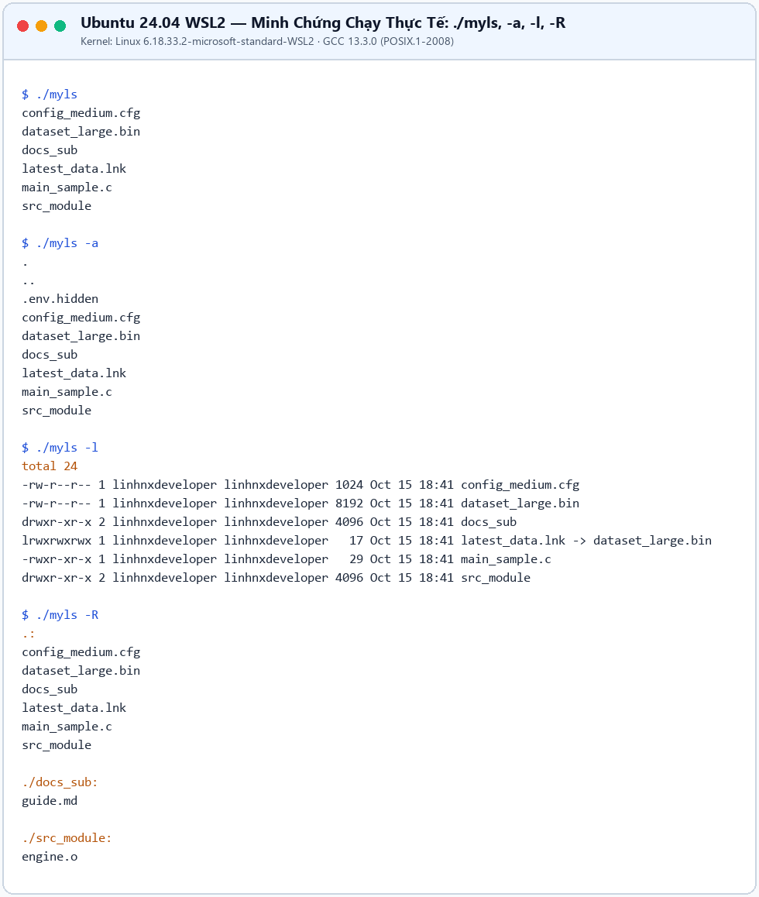
SLIDE 10/12 · PHẦN 4 · MINH CHỨNG DEMO (1/2)
1. Nền tảng
2. Kiến trúc
3. Giải phẫu C
4. Thực nghiệm WSL2
9. Minh Chứng Thực Tế Trên Ubuntu 24.04 WSL2: ./myls, -a, -l, -R
Ảnh chụp trực tiếp phiên chạy thực tế trên nhân Linux 6.18.33.2-microsoft-standard-WSL2.
1. Đối chiếu ./myls và ./myls -a
• Ở ./myls: Tệp ẩn '.env.hidden' cũng như '.' và '..' được lọc bỏ hoàn toàn.
• Ở ./myls -a: Xuất hiện đầy đủ '.', '..', '.env.hidden' ở đầu danh sách theo thứ tự mã ASCII.
2. Độ chính xác của ./myls -l
• Dòng 'total 24' tính chuẩn xác từ tổng st_blocks / 2.
• Phân biệt rõ thư mục ('drwxr-xr-x'), tệp thực thi ('-rwxr-xr-x' cho main_sample.c) và Symlink ('lrwxrwxrwx ... latest_data.lnk -> dataset_large.bin').
3. Duyệt đệ quy ./myls -R
• Tự động bật tiêu đề '.:', liệt kê toàn bộ thư mục gốc trước.
• Sau đó lần lượt đi sâu vào './docs_sub:' và './src_module:', bỏ qua symlink 'latest_data.lnk'.

Slide 11
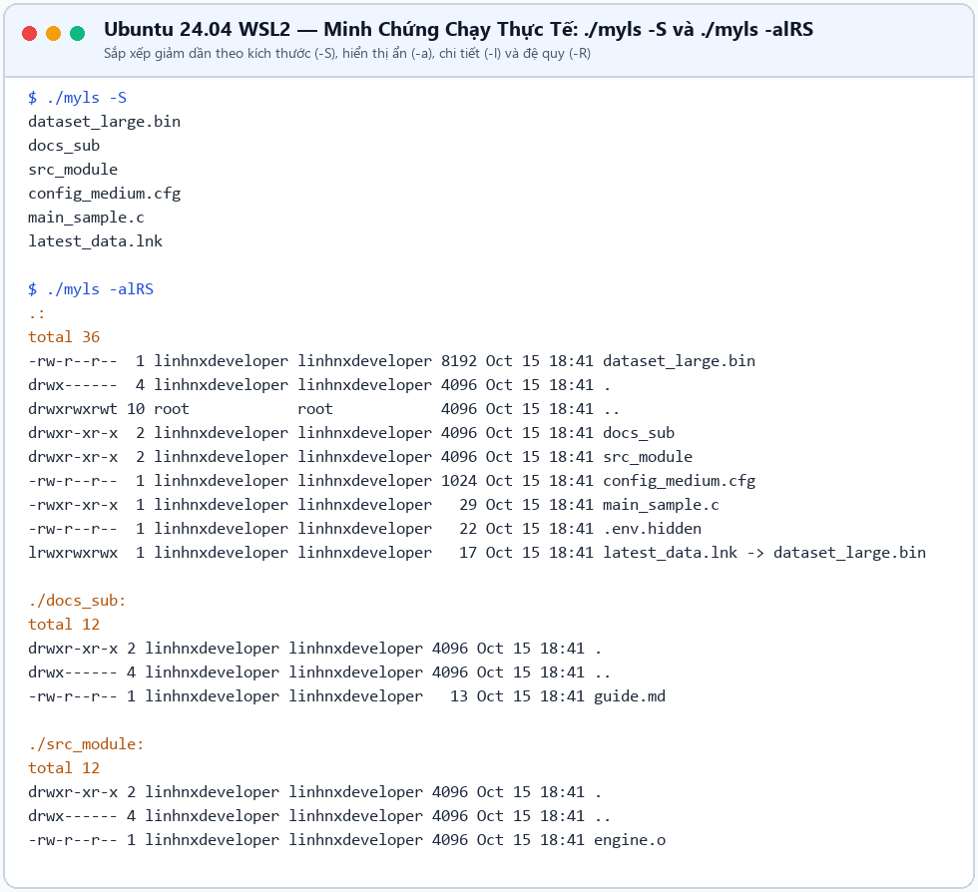
SLIDE 11/12 · PHẦN 4 · MINH CHỨNG DEMO (2/2)
1. Nền tảng
2. Kiến trúc
3. Giải phẫu C
4. Thực nghiệm WSL2
10. Minh Chứng Thực Tế Tổ Hợp Cờ Đầy Đủ: ./myls -S Và ./myls -alRS
Kiểm chứng sự phối hợp đồng thời cả 4 cờ (-a, -l, -R, -S) và kết quả chạy bộ kiểm thử tự động.
1. Thứ tự kích thước giảm dần (-S)
• dataset_large.bin (8192 B) đứng đầu.
• Tiếp theo là các thư mục '.', '..', 'docs_sub', 'src_module' (cùng 4096 B, được tie-break theo tên ASCII: '.' -> '..' -> 'docs_sub' -> 'src_module').
• Cuối cùng là config_medium.cfg (1024 B), main_sample.c (29 B), .env.hidden (22 B) và latest_data.lnk (17 B).
2. Đệ quy kèm sắp xếp kích thước (-alRS)
• Tại mỗi thư mục con (./docs_sub và ./src_module), chương trình đều tính lại độ rộng cột động, in dòng 'total 12' và sắp xếp các mục bên trong theo kích thước giảm dần.
3. Đối chiếu tự động (test_suite_capture)
• Toàn bộ 15/15 kịch bản kiểm thử tự động đạt PASS tuyệt đối chỉ trong < 0.2 giây thực thi trên Ubuntu 24.04 WSL2.

Slide 12
SLIDE 12/12 · TỔNG KẾT & BẢO VỆ ĐỒ ÁN
1. Nền tảng
2. Kiến trúc
3. Giải phẫu C
4. Thực nghiệm WSL2
11. Giới Hạn Kỹ Thuật Hiện Tại, Hướng Mở Rộng & Trọng Tâm Vấn Đáp
Đánh giá trung thực phạm vi đã hoàn thành và tóm tắt các câu trả lời bảo vệ đồ án trước giảng viên.
Giới hạn 1 · Locale Collation
Giới hạn 2 · POSIX ACL & SELinux
Giới hạn 3 · Multi-Column & ANSI Color
Hiện dùng strcmp() chuẩn ASCII (LC_ALL=C). Hướng mở rộng: tích hợp setlocale() + strcoll().
Hiện giải mã 10 ký tự chuẩn POSIX. Hướng mở rộng: đọc getxattr() để hiển thị dấu '+' hoặc '.'.
Hiện xuất 1 mục/dòng chuẩn pipe. Hướng mở rộng: dùng ioctl(TIOCGWINSZ) chia lưới cột & tô màu.
TÓM TẮT 3 CÂU HỎI VẤN ĐÁP TRỌNG TÂM KHI BẢO VỆ:
Hỏi 1: Tại sao trong directory.c phải dùng lstat() mà không dùng stat()?
Đáp: Vì stat() đi xuyên qua symlink khiến broken symlink báo lỗi ENOENT và làm cờ đệ quy -R bị lặp vô hạn nếu gặp symlink trỏ ngược lên thư mục cha.
Hỏi 2: Làm sao chương trình tránh bị tràn File Descriptor và lặp vô hạn khi chạy ./myls -aR?
Đáp: Đọc hết tên tệp vào EntryList rồi gọi closedir() ngay lập tức trước khi đệ quy (chỉ tốn 1 FD). Khi đệ quy, hàm is_recursible_subdir() chặn chặt '.' và '..'.
Hỏi 3: Tại sao dòng total trong -l phải chia đôi st_blocks và hàm sort -S không dùng phép trừ?
Đáp: st_blocks của Linux tính theo khối 512B còn GNU ls hiển thị khối 1024B nên phải chia 2. Hàm sort -S dùng '>' và '<' để không bị tràn số 64-bit off_t sang int 32-bit.
Cảm ơn Thầy/Cô đã theo dõi!
SV: Nguyễn Xuân Lĩnh
Đề tài 17 · myls (-a, -l, -R, -S)

